Slide 1
MÔ HÌNH 3 LỚP
Xem qua để hiểu về các khái niệm

Slide 2
Mô hình 3 lớp là gì?
Hiểu 1 cách đơn giản là hệ thống được chia thành 3 phần
Giao diện
Là phần người dùng nhìn thấy và bấm vào.
Ví dụ:
  trang danh sách xe
  form đăng ký
  form thuê xe
  nút thêm / sửa / xóa
Trong Laravel, phần này thường là:
  Blade view
  HTML
  Bootstrap
  CSS
  JavaScript nhẹ
Xử lý nghiệp vụ
Là phần nhận yêu cầu từ người dùng rồi xử lý logic.
Ví dụ:
  người dùng bấm thuê xe
  tính số giờ thuê
  tính tổng tiền
  lưu dữ liệu vào database
  trả kết quả lại giao diện
Trong Laravel, phần này thường là:
  Controller
  đôi khi thêm Service nếu project lớn
Dữ liệu
Là phần làm việc với cơ sở dữ liệu.
Ví dụ:
  lấy danh sách xe từ MySQL
  lưu user mới
  lưu đánh giá
  cập nhật trạng thái xe
  lấy lịch sử thuê xe
Trong Laravel, phần này thường là:
  Model
  Migration
  Seeder
  Database MySQL

Slide 3
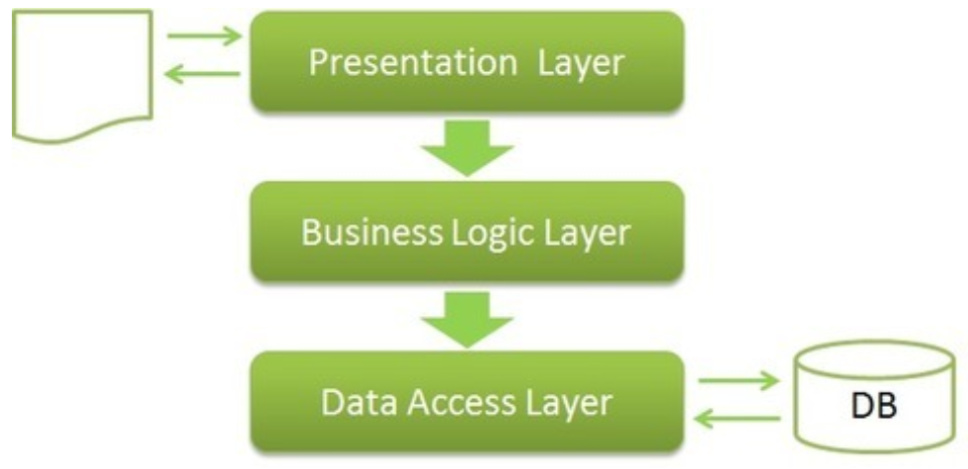
Mô hình 3 lớp là gì?
Ưu điểm:
  Phân loại rõ ràng các lớp có các nhiệm vụ khác nhau. Từ đó ta có thể quản lý và duy trì project tốt hơn.
  Dễ dàng phân loại các hành động tại Business.
  Dễ dàng phân loại các hàm truy xuất tại Database, phân loại hàm theo table,…
  Ứng dụng được cho các project lớn ở bên ngoài.

Slide 4
Tạo Model (Lớp DAL)

Slide 5
1. Tạo model
Mở CMD, vào lại thư mục project:
cd /d c:\xampp\htdocs\bikego
Chạy các lệnh:
  php artisan make:model Station
  php artisan make:model Bicycle
  php artisan make:model Rental
  php artisan make:model StationReview
  php artisan make:model BicycleReview
Sau khi chạy xong, trong thư mục app\Models sẽ có các file:
  Station.php
  Bicycle.php
  Rental.php
  StationReview.php
  BicycleReview.php
  User.php (đã có từ trước)

Slide 6
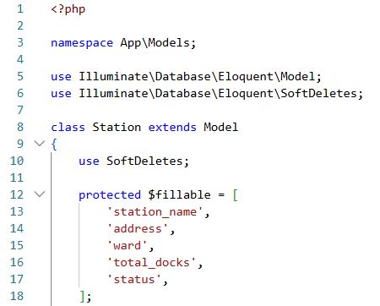
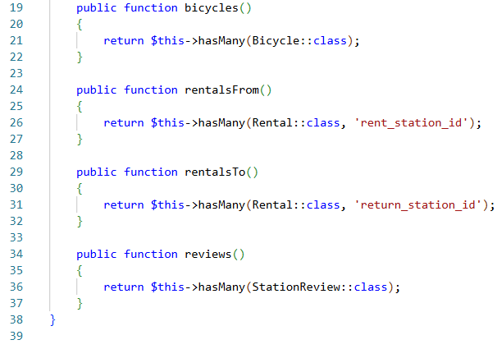
2. Sửa model
Sửa model Station.php
Mở file app\Models\Station.php → sửa thành:

Slide 7
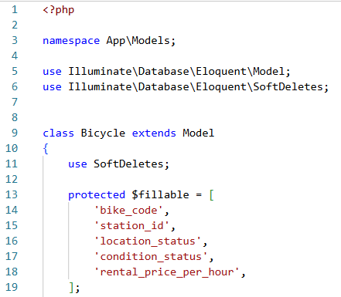
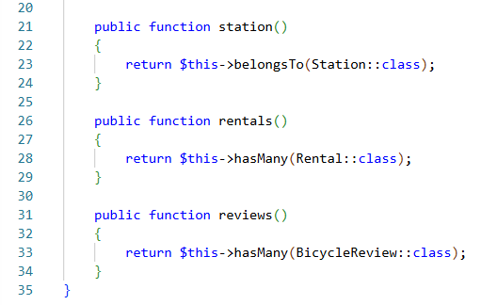
2. Sửa model (tt)
Chỉnh bảng bicycles
Mở file app\Models\Bicycle.php → sửa thành:

Slide 8
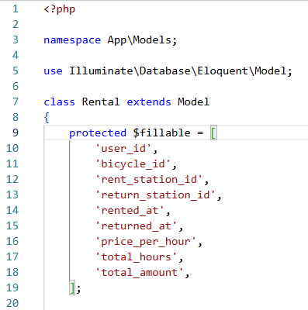
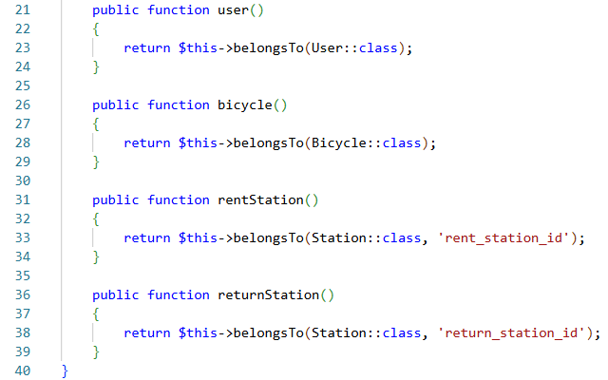
2. Sửa model (tt)
Sửa model Rental.php
Mở file app\Models\Rental.php → sửa thành:

Slide 9
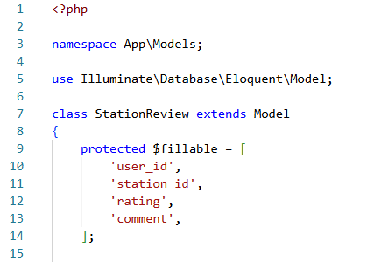
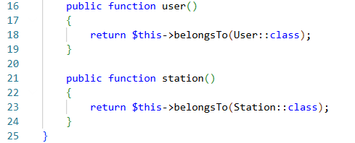
2. Sửa model (tt)
Sửa model StationReview.php
Mở file app\Models\StationReview.php → sửa thành:

Slide 10
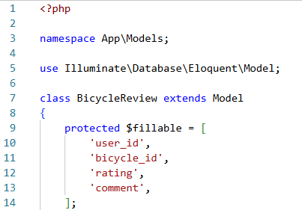
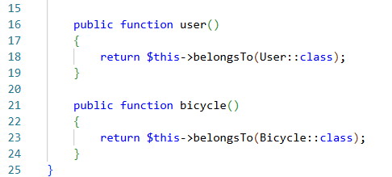
2. Sửa model (tt)
Sửa model BicycleReview.php
Mở file app\Models\BicycleReview.php → sửa thành:

Slide 11
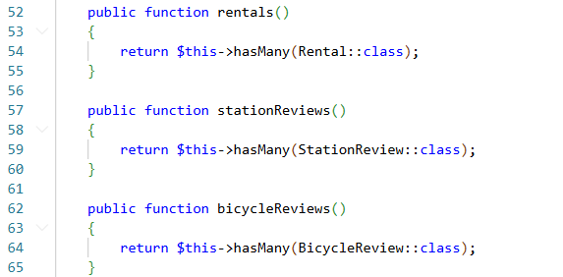
2. Sửa model (tt)
Sửa model User.php
Mở file app\Models\User.php
Tìm phần:
  protected $fillable = [
  'name',
  'email',
  'password',
  ];
sửa thành:
  protected $fillable = [
  'name',
  'phone',
  'email',
  'password',
  'role',
  ];
thêm các hàm quan hệ vào cuối class User

